Slide 1
Књига Немијина
Старозаветна историја
-вежбе-

Slide 2
Глава 1
Сусрет Ананија и Немије
Немија сазнаје за тренутно стање у Јерусалиму (445. година пре Христа)
Немијина молитва због тужног стања Јудеје и Јерусалима

Slide 3
Глава 2
Разговор цара Артаксеркса и Немије
Молба Немије да иде у Јерусалим да га обнови
Цар Артаксеркс дозвољава Немији да иде и даје му помоћ
Немија и поглавари се сложише да обнове Јерусалим
Ругање Санавалата Ороњанина и Товије

Slide 4
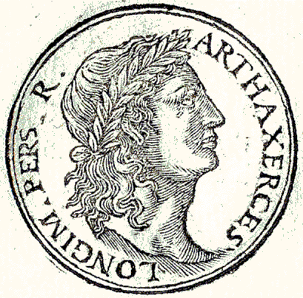
Глава 2
Артаксеркс I,персијски цар 5. век пре Христа

Slide 5
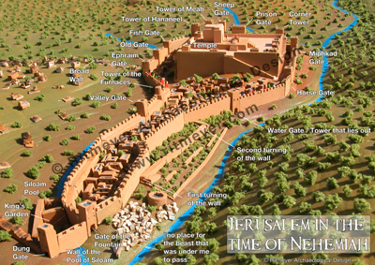
Глава 3
Обнављање Јерусалима
Град обнављају синови Израиљеви, од свештеничких поглавара до златара и трговаца

Slide 6
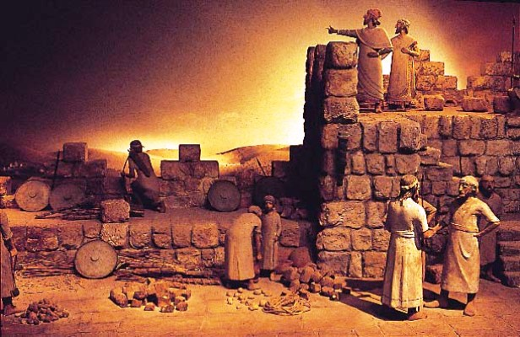
Глава 3

Slide 7
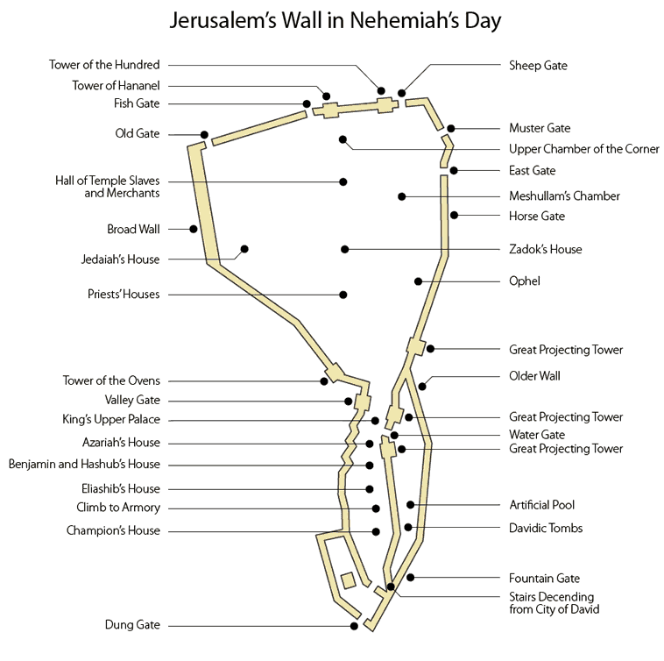
Јерусалимски зид у доба Немије

Slide 8
Глава 4
Ругање Санавалата и Товије
Пакост Санавалата и Товије, постављање страже;мере предострожности
Разбијена намера противника Немијиних

Slide 9
Глава 5
Народ се буни због глади која их је задесила
Разговор Немије са кнежевима и поглаварима
Немијина несебичност

Slide 10
Глава 6
Лукавство Санавалата и Товије
Санавалат и Товија позивају Немију 4 пута на разговор и он их одбија
Преписка Санавалата и Немије
Завршена обнова зида

Slide 11
Глава 7
Постављање страже
Набрајање људи који су се вратили из ропства (42 360 душа)
Давање добровољног прилога храму

Slide 12
Глава 8
Јездра чита народу Закон
Немија говори народу да се радује
Прослављање празника Сеница

Slide 13
Глава 9
Синови Израиљеви се кају и исповедају грехе
Левити се издвајају од народа и износе хвале и благослове Богу уз подсећање на историју Израиља од Аврама до обнове Јерусалима
Склапање завета

Slide 14
Глава 10
Чувари завета: свештеници,Левити, главари народни и остали народ(набрајање)
Заклетва да ће поштовати Закон Божији
Установа уредбе као личних правила Израиља

Slide 15
Глава 11
Насељавање кнежева народних у Јерусалим са изабраним из осталих племена
Остатак народа насељава остале градове Јудеје

Slide 16
Глава 12
Попис свештеника и левита од Зоровавеља и Исуса до царовања Дарија, цара персијског
Попис поглавара народа за време Јоакима и Немије
Весеље и радост народа због обновљења града Јерусалима

Slide 17
Глава 13
Одлучивање туђинаца од Израиља
Пријатељство свештеника Елијасава и Товије
Немијин повратак у Јерусалим и затицање хаоса јер се не поштоваше Закон и Правила
Немија сређује стање у Јерусалиму и поново успоставља ред

